Slide 1


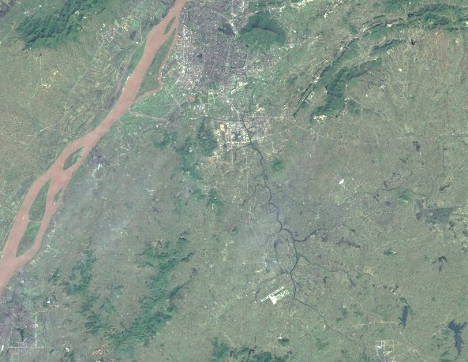
前言
为促进江苏软件园西片区产业用地高质量发展，我局会同江宁区政府组织开展了《江苏软件园西片区控制性详细规划》NJNBg023—01规划管理单元图则修改及NJNBg023—02规划管理单元图则新编工作。
根据《中华人民共和国城乡规划法》《南京市国土空间规划条例》，现将《江苏软件园西片区控制性详细规划》NJNBg023—01规划管理单元图则修改及NJNBg023—02规划管理单元图则新编成果向社会予以公布。
南京市国土空间规划编制成果公布
《江苏软件园西片区控制性详细规划》NJNBg023—01规划管理单元图则修改及NJNBg023—02规划管理单元图则新编
说明
1、本规划是城市发展的控制与引导性文件，不代表具体的项目实施计划和实施方案。一旦有建设行为，应依据批准的具体项目建设方案实施。
2、国土空间规划是不断优化更新的过程，规划内容以南京市规划和自然资源局存档备查的最新版本为准，同一地区同内容深度规划若有更新，南京市规划和自然资源局将依法及时在网站上公布，本材料自动作废。
3、本材料版权及解释权归南京市规划和自然资源局所有，未取得版权人的书面授权，谢绝改变、分发、发布或使用本材料图文资料。
地 址：南京市鼓楼区中山路171号
邮 编：210005
网 址：http://ghj.nanjing.gov.cn
咨询电话：025-52126800
南京市规划和自然资源局
二O二六年五月

Slide 2
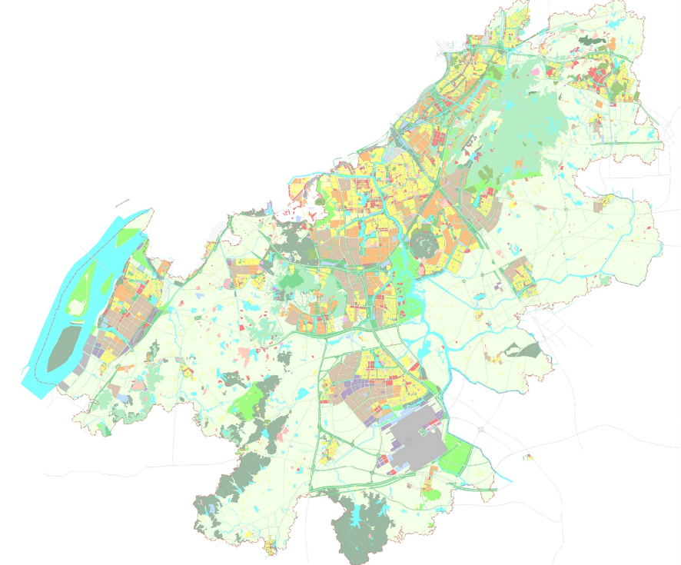
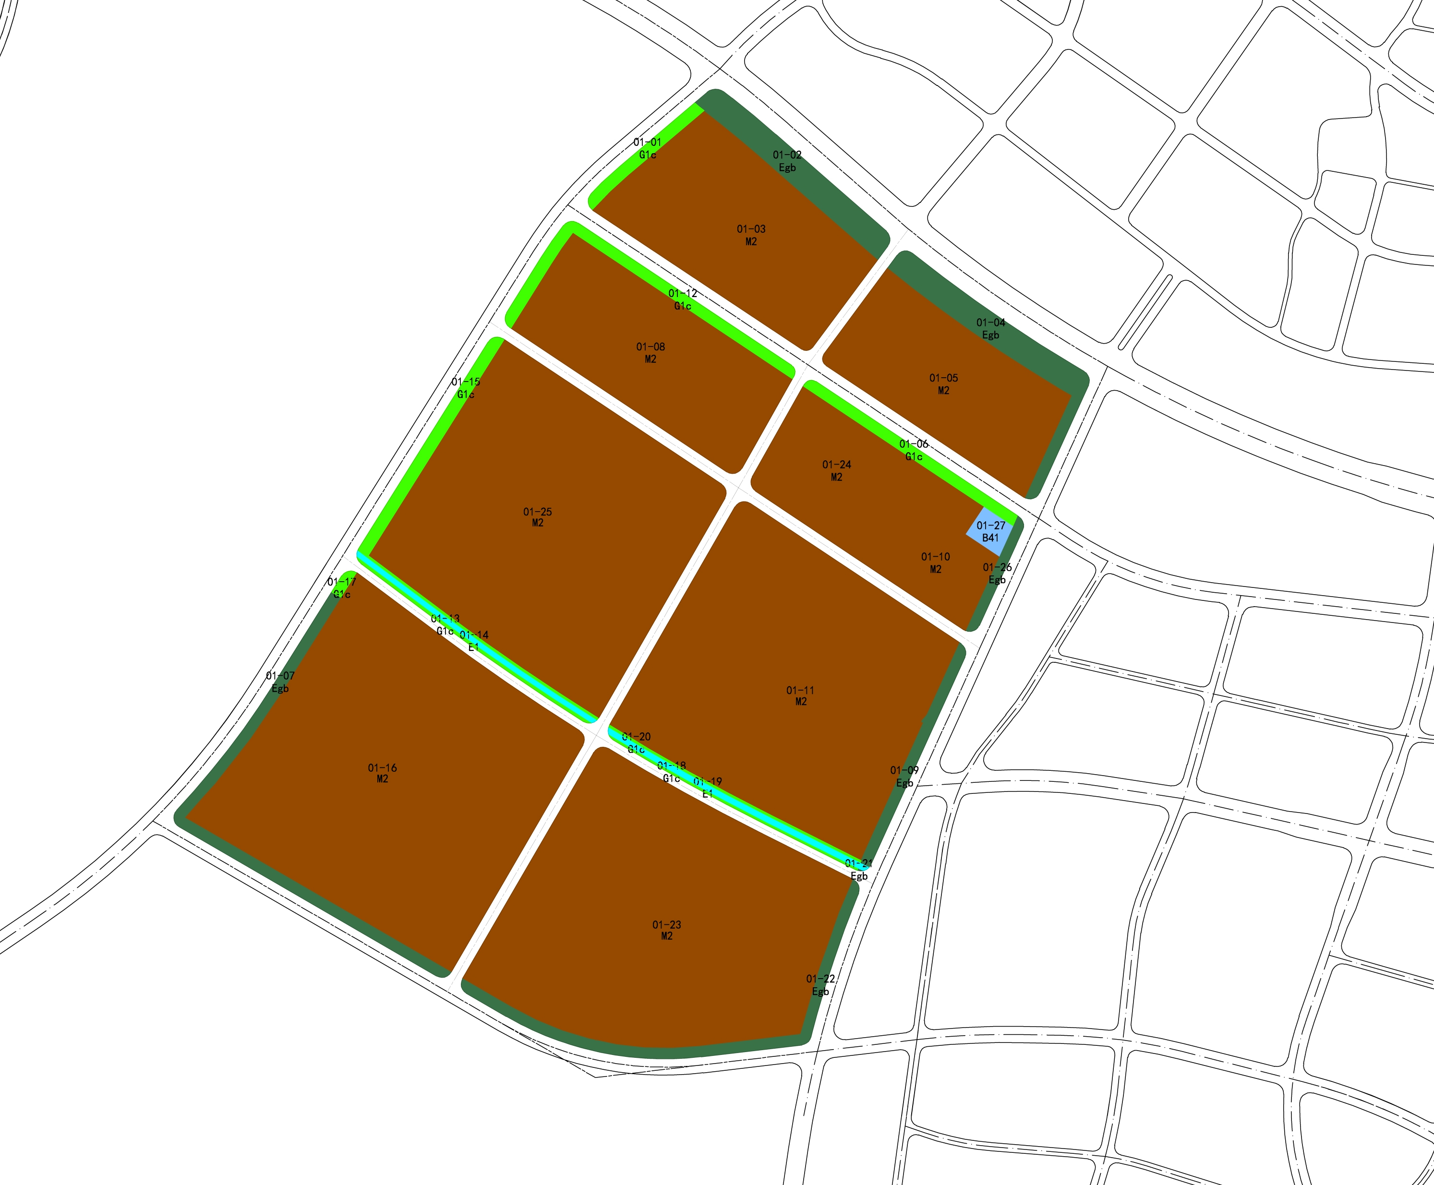
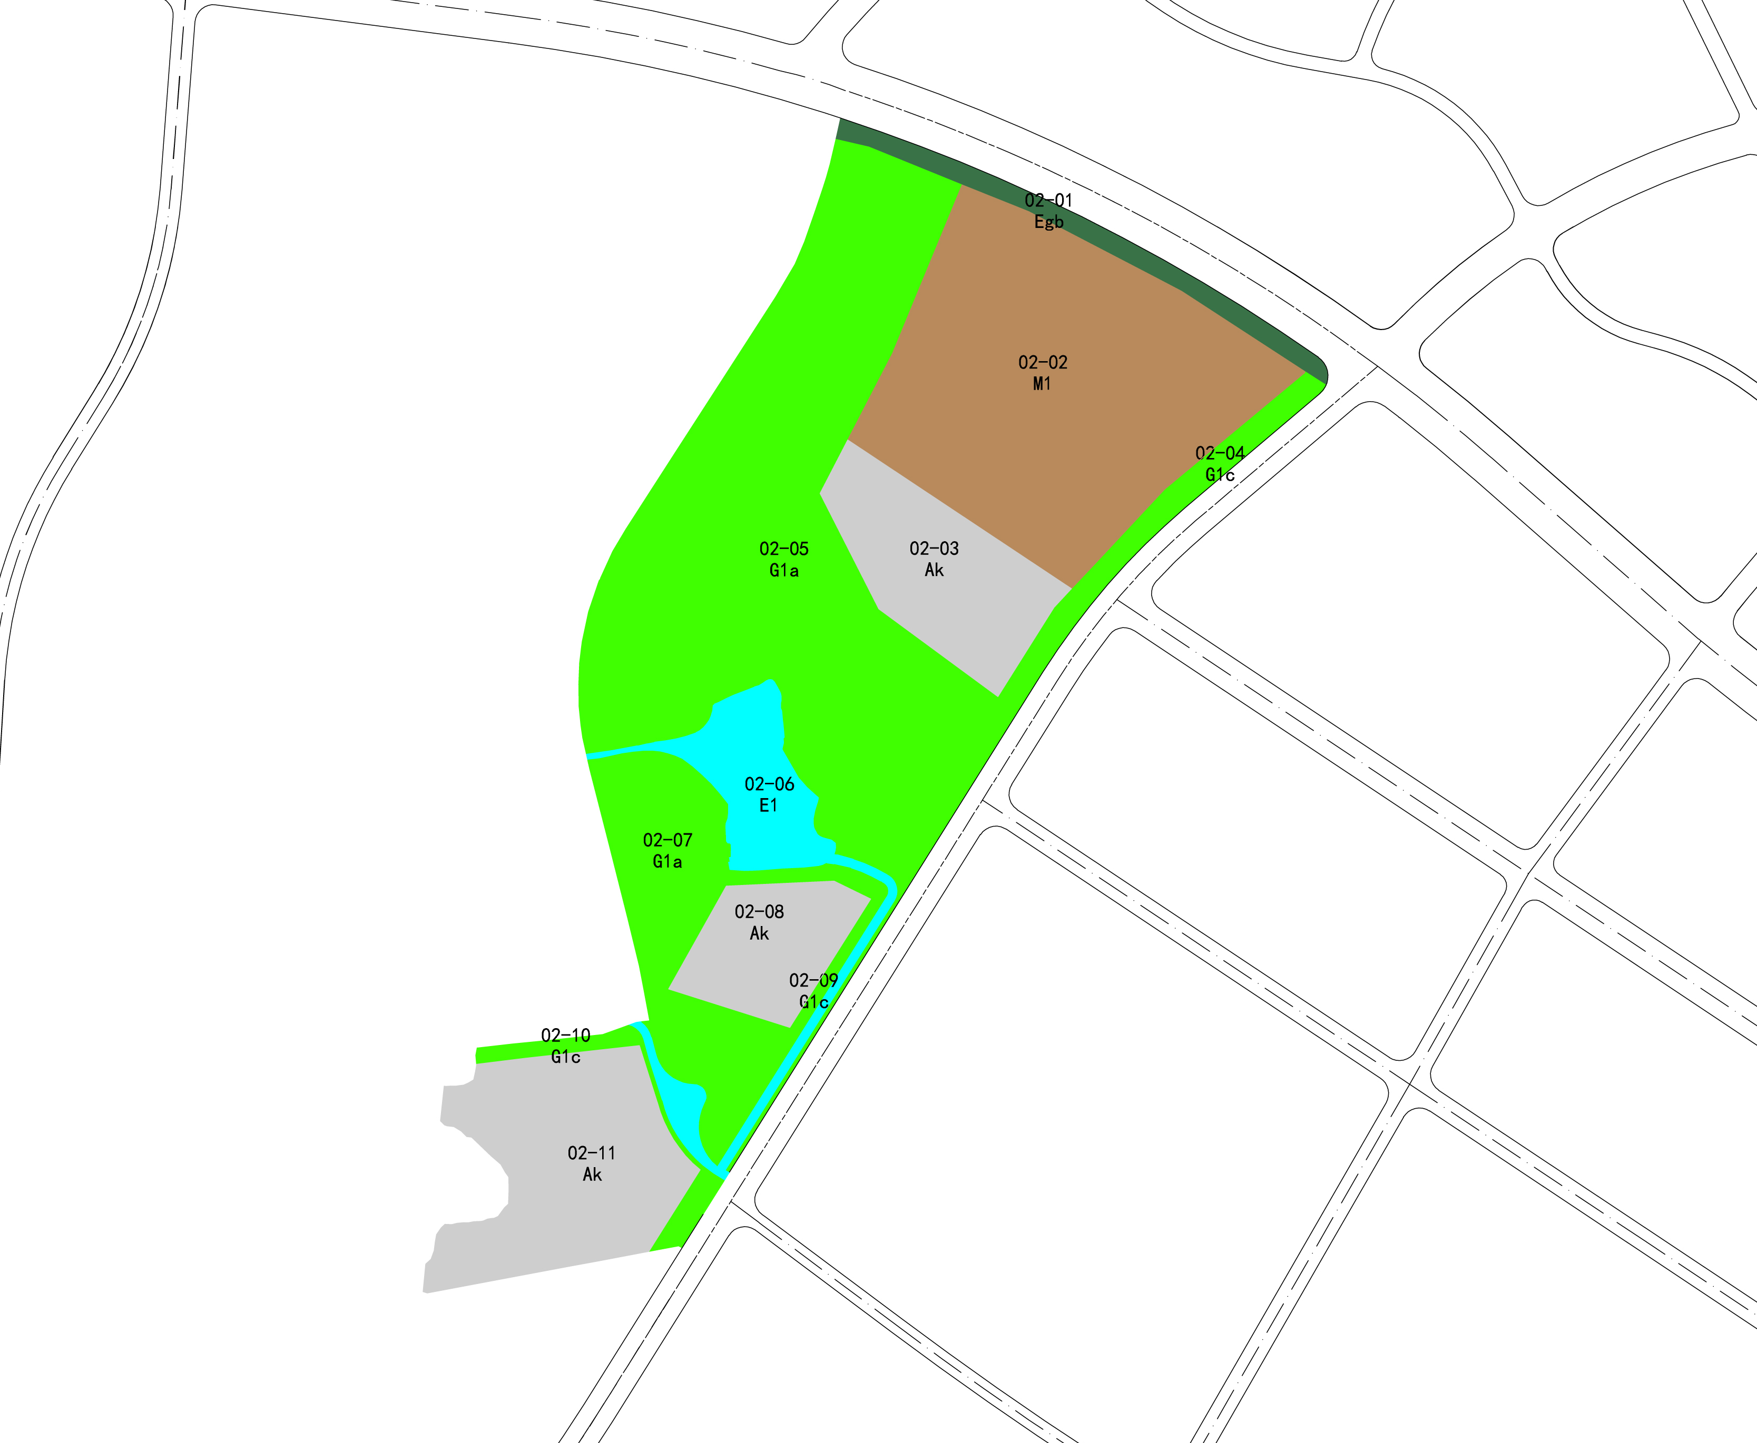
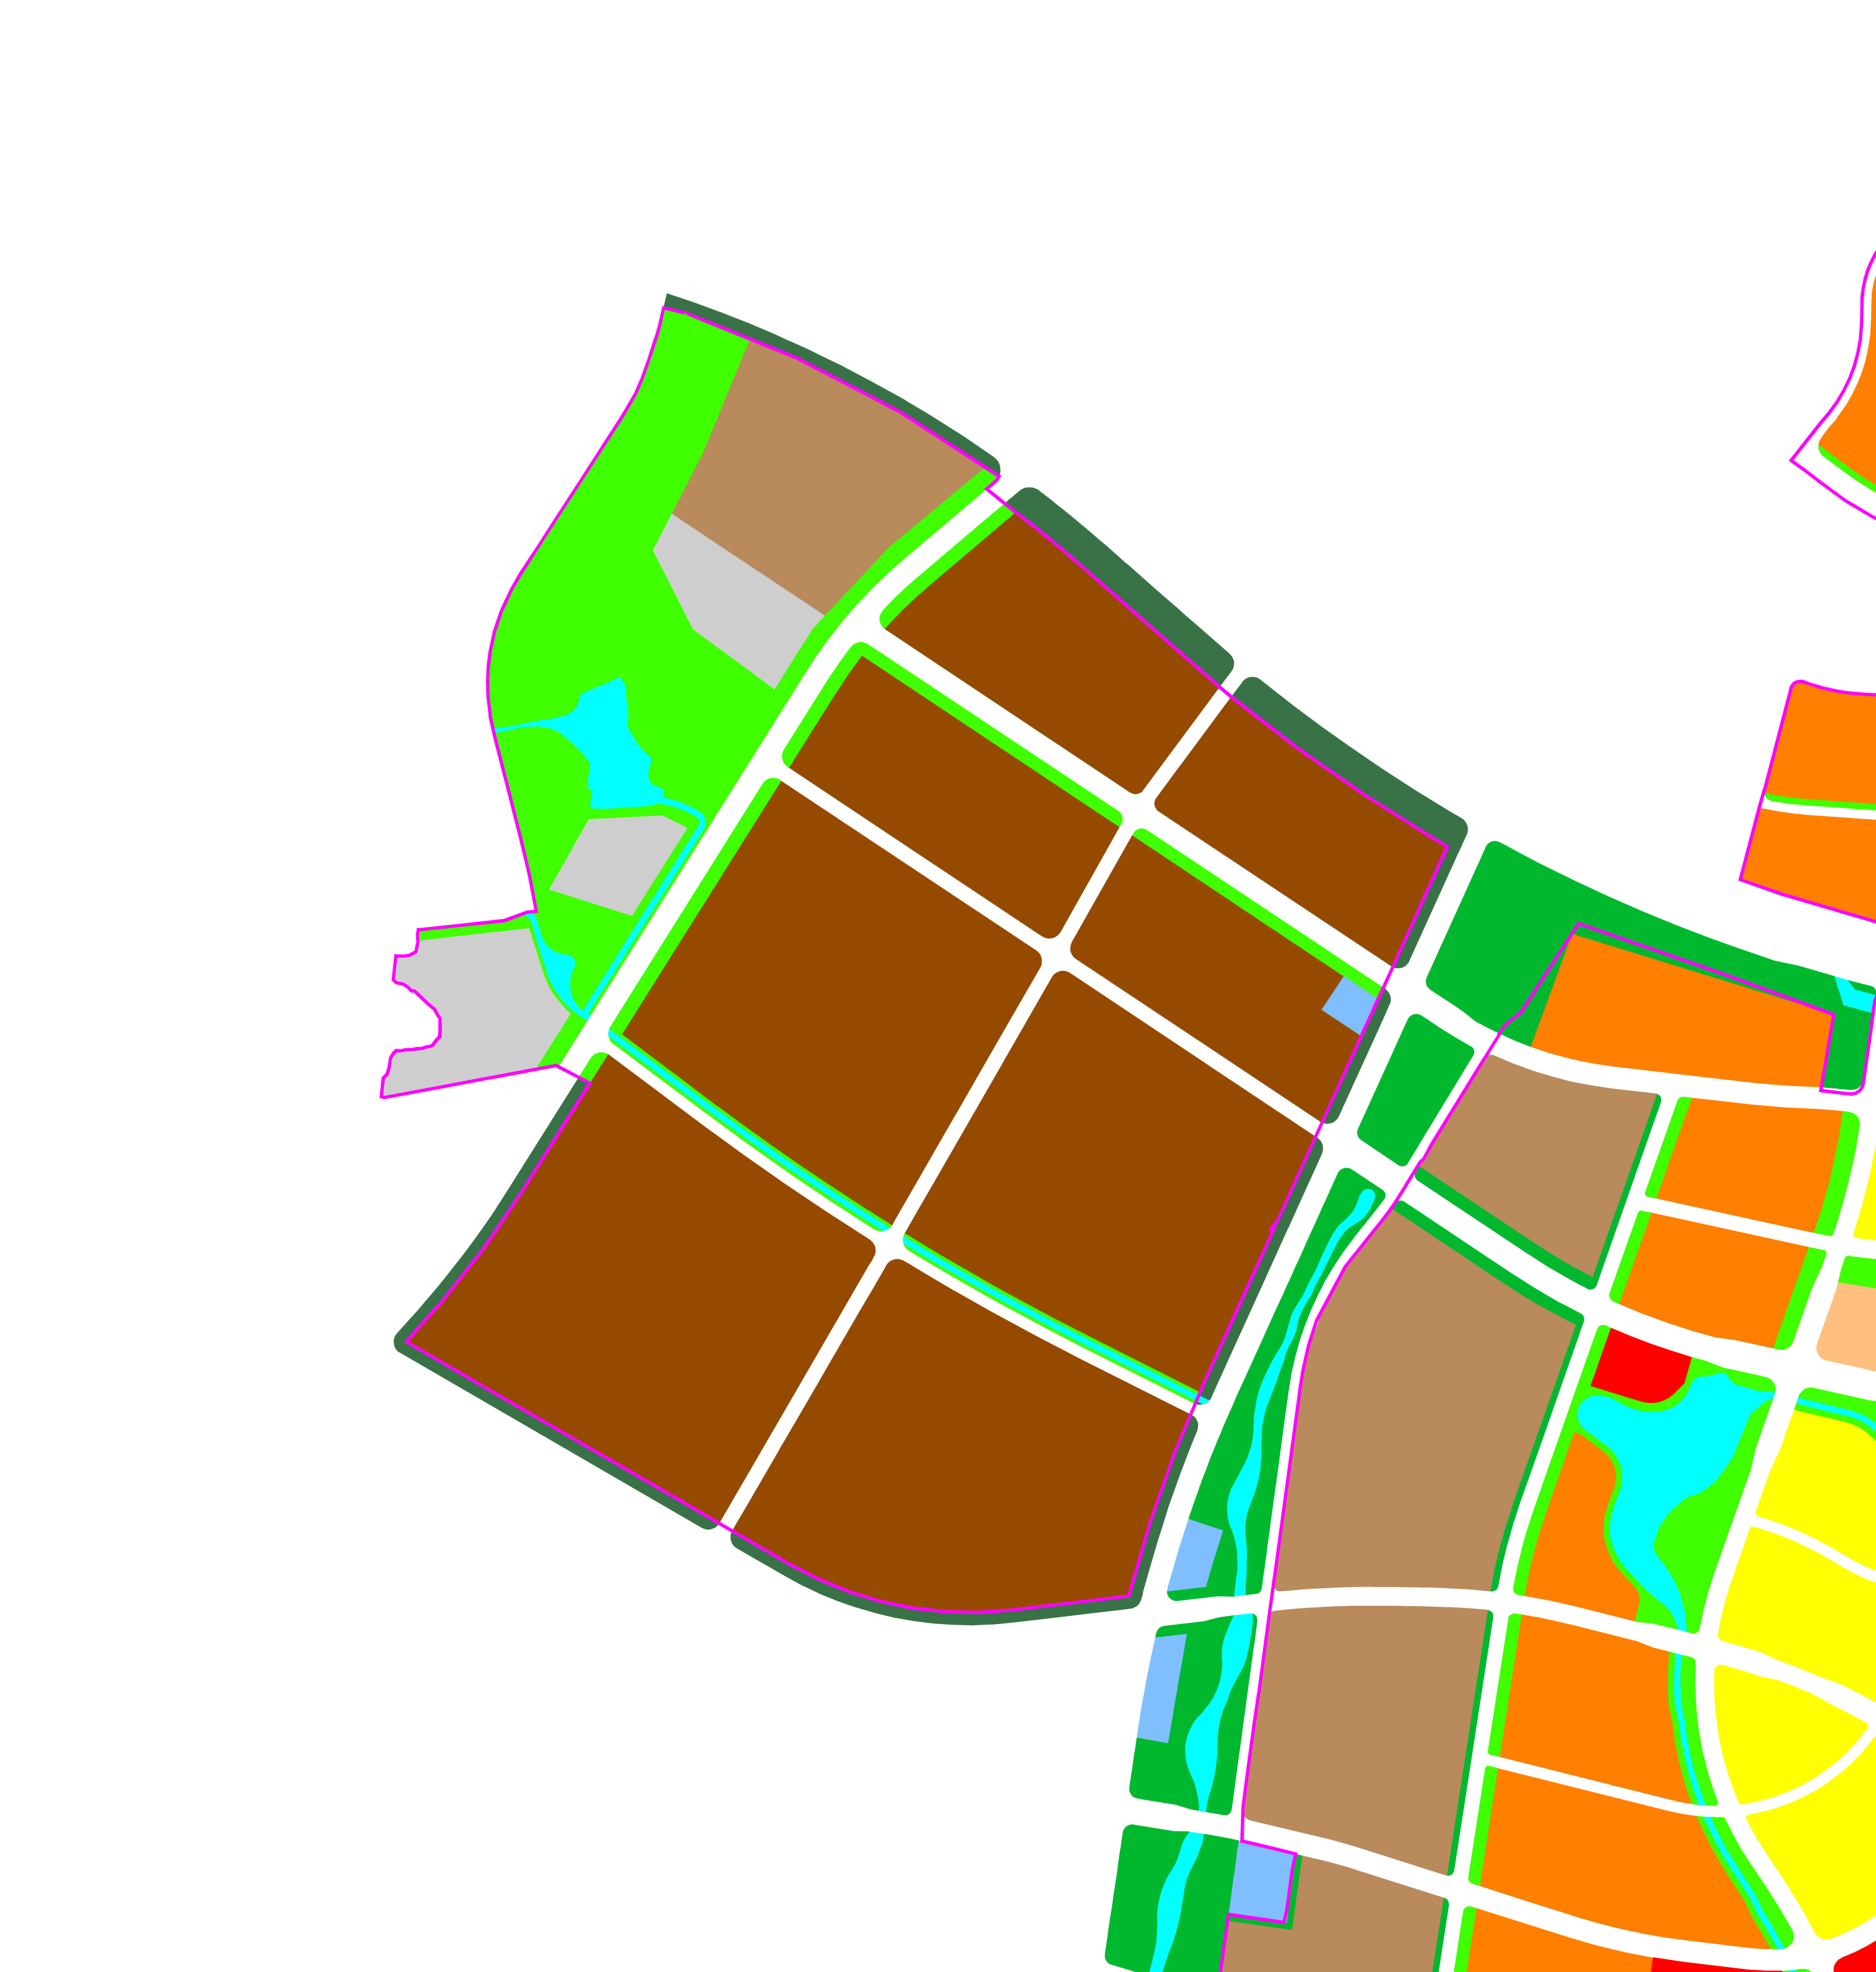
《江苏软件园西片区控制性详细规划》NJNBg023—01规划管理单元图则修改及NJNBg023—02规划管理单元图则新编
区位
图则修改内容
NJNBg023—01、02规划管理单元图则位于江宁区江苏软件园片区西侧，东至新能源大道、西至城镇开发边界、南至创新大道、北至正方大道，总面积约236.58公顷。
01—03、05地块二类工业用地(M2) 容积率≤2.0、建筑密度≤50%、建筑高度≤40米、绿地率≥20%；01—10地块二类工业用地(M2)容积率≤2.0、建筑密度≤50%、建筑高度≤24米、绿地率≥15%；01—08、11、16、23、25地块二类工业用地(M2)容积率≤2.0、建筑密度≤55%、建筑高度≤40米、绿地率≥15%； 01—24地块二类工业用地(M2)容积率≤2.0、建筑密度≤55%、建筑高度≤40米、绿地率≥10%； 01—01、06、12、13、15、17、18、20地块街旁绿地（G1c）绿地率≥65%；01—02、04、07、09、21、22、26地块用地性质为郊野公园（Egb）；01—14、19地块用地性质为水域（E1）。
02—02地块一类工业用地（M1）容积率≤2.0、建筑密度≤50%、建筑高度≤24米、绿地率≥20%；02—04、09、10地块街旁绿地（G1c）绿地率≥65%；02—05、07地块综合公园（G1a）绿地率≥65%；02—01地块用地性质为郊野公园（Egb）；02—03、08、11地块用地性质为公建预留用地（Ak）；02—06地块用地性质为水域（E1）。
02-01地块
郊野公园（Egb）
用地面积：1.28公顷
02-02地块
一类工业用地（M1）
用地面积：11.36公顷
容积率≤2.0
建筑密度≤50%
建筑高度≤24米
绿地率≥20%
01-01、06、12、13、15、17、18、20地块
街旁绿地（G1c）
用地面积：5.21公顷
绿地率≥65%
01-03、05地块
二类工业用地（M2）
用地面积：20.26公顷
容积率≤2.0
建筑密度≤50%
建筑高度≤40米
绿地率≥20%
正方大道
NJNBg023—01、02规划管理单元图则
正方大道
01-08、11、16、23、25地块
二类工业用地（M2）
用地面积：113.59公顷
容积率≤2.0
建筑密度≤55%
建筑高度≤40米
绿地率≥15%
科技大道
02-05、07地块
综合公园（G1a）
用地面积：20.38公顷
绿地率≥65%
01-24地块
二类工业用地（M2）
用地面积：6.41公顷
容积率≤2.0
建筑密度≤55%
建筑高度≤40米
绿地率≥10%
02-04、09、10地块
街旁绿地（G1c）
用地面积：3.29公顷
绿地率≥65%
本图则在江宁区的位置
科技大道
NJNBg023—02规划管理单元图则
01-10地块
二类工业用地（M2）
用地面积：3.27公顷
容积率≤2.0
建筑密度≤50%
建筑高度≤24米
绿地率≥15%
新能源大道
NJNBg023—01规划管理单元图则
02-06地块
水域（E1）
用地面积：2.83公顷
正方大道
科技大道
01-14、19地块
水域（E1）
用地面积：1.09公顷
02-03、08、11地块
公建预留用地（Ak）
用地面积：10.64公顷
新能源大道
创新大道
01-02、04、07、09、21、22、26地块
郊野公园（Egb）
用地面积：10.19公顷
修改地块范围
图则单元边界
图则单元边界
创新大道
NJNBg023—01规划管理单元图则
NJNBg023—02规划管理单元图则
NJNBg023
控规单元
批准单位 | 南京市人民政府
批准文号 | 宁政复〔2026〕44号
本图则在NJNBg023控规单元的位置

